Slide 1

SIA (Sistema Integral de Abastecimientos)
Modulo ‘Caja Chica’
Dirección Corporativa de Abastecimientos

Slide 2
Objetivo General
Gestionar y Administrar por medio de un sistema informático el proceso de Compras por caja chica, facilitando y mejorando el control de dicho proceso desde el registro de la solicitud hasta la generación de solicitud de pago de facturas a proveedor por tesorería.

Slide 3
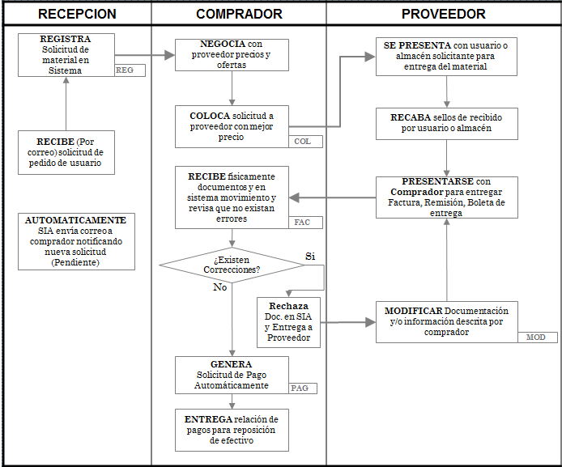
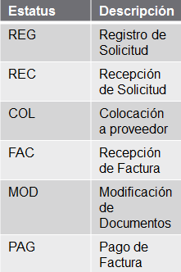
Proceso de Caja Chica

Slide 4
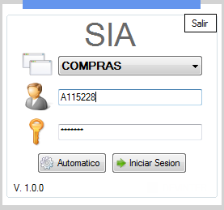
Inicio Sesión
El usuario debe seleccionar el modulo de COMPRAS dentro de la pantalla de “Inicio de Sesión”
Usuario escribe su Ficha cambiando la letra “S” por “A”
Ejemplo: S115228 - > A115228
Usuario escribe contraseña y da clic en el botón de “Iniciar sesión”
En caso de no teclear la contraseña se puede presionar tecla de ”Automáticamente” lo cual iniciara sesión sin necesitad de clave siempre y cuando el usuario de red sea el mismo que el usuario escrito en sistema

Slide 5
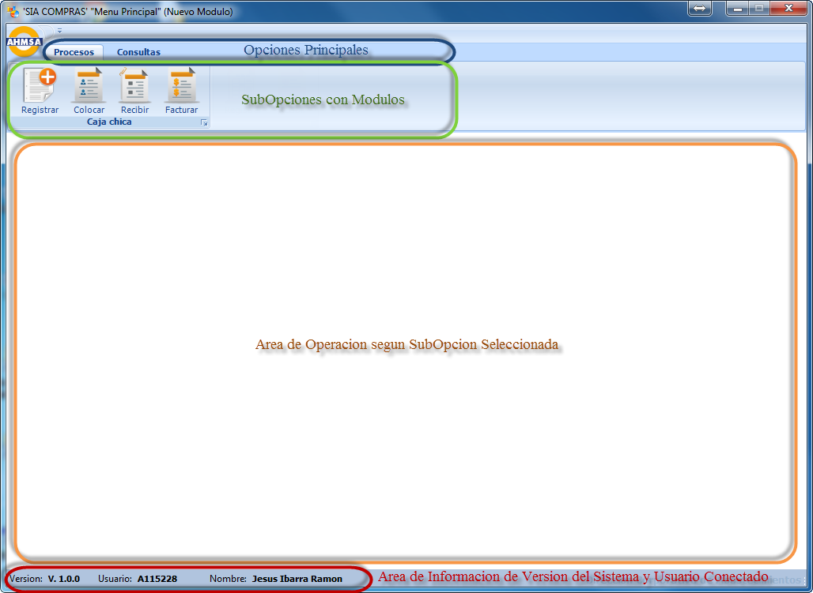
Menú Principal
En el menú principal se puede encontrar 2 opciones generales del sistema así como subopciones de acuerdo al modulo
Procesos
Modulo Caja Chica
Registra solicitudes
Colocar a proveedor
Recepción de Factura
Generar solicitud
Consultas
Modulo Caja Chica
(Pendiente de Desarrollar)

Slide 6
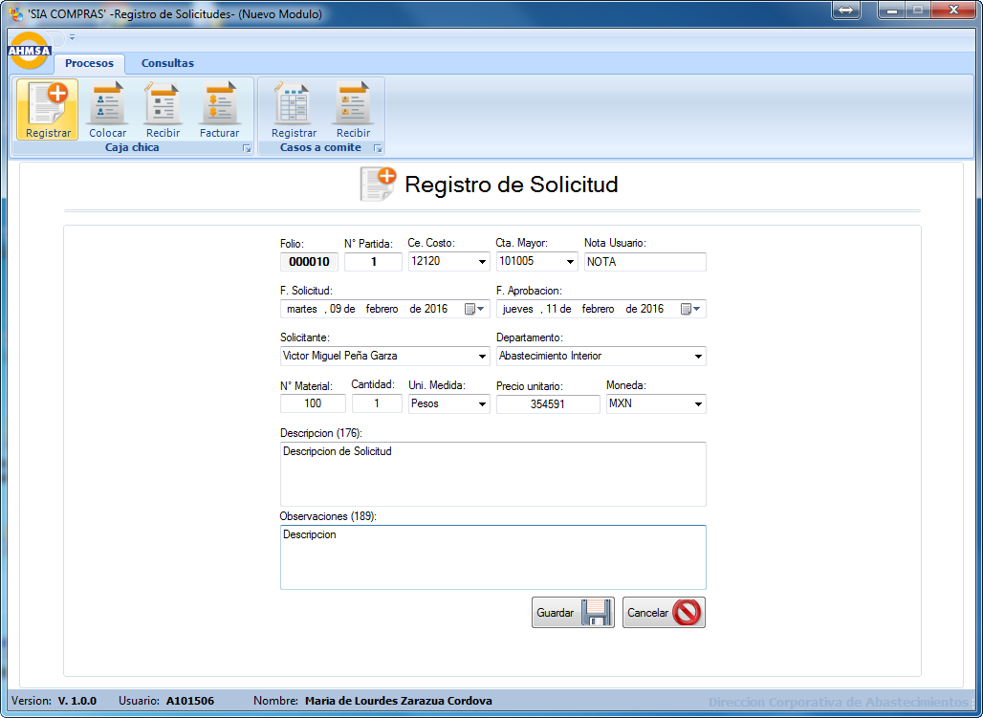
Registro de Solicitud

Slide 7
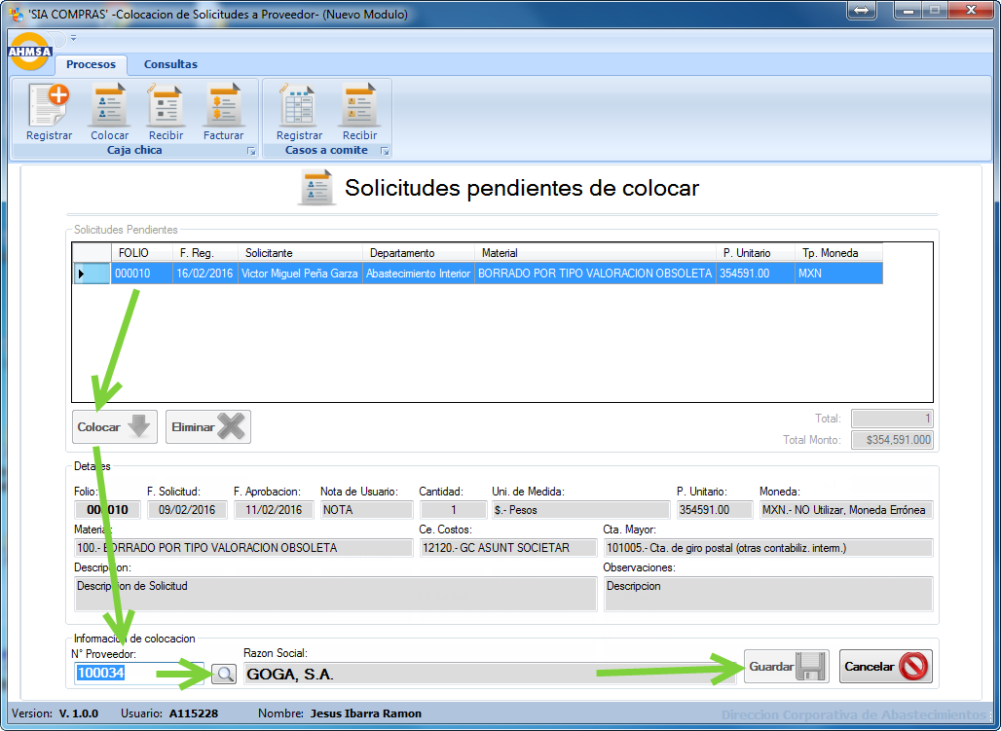
Colocación a Proveedor

Slide 8
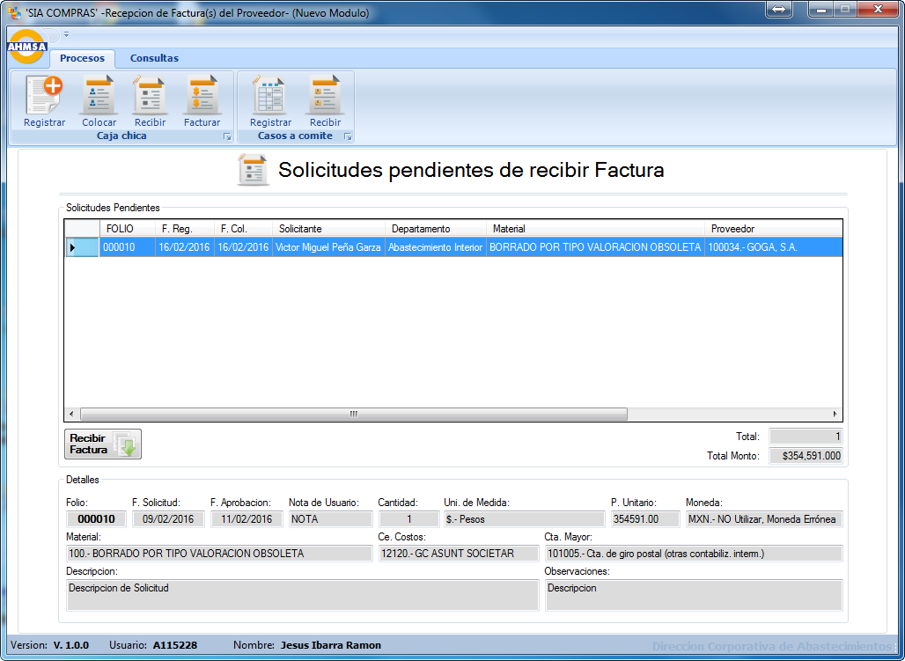
Recepción de Factura

Slide 9
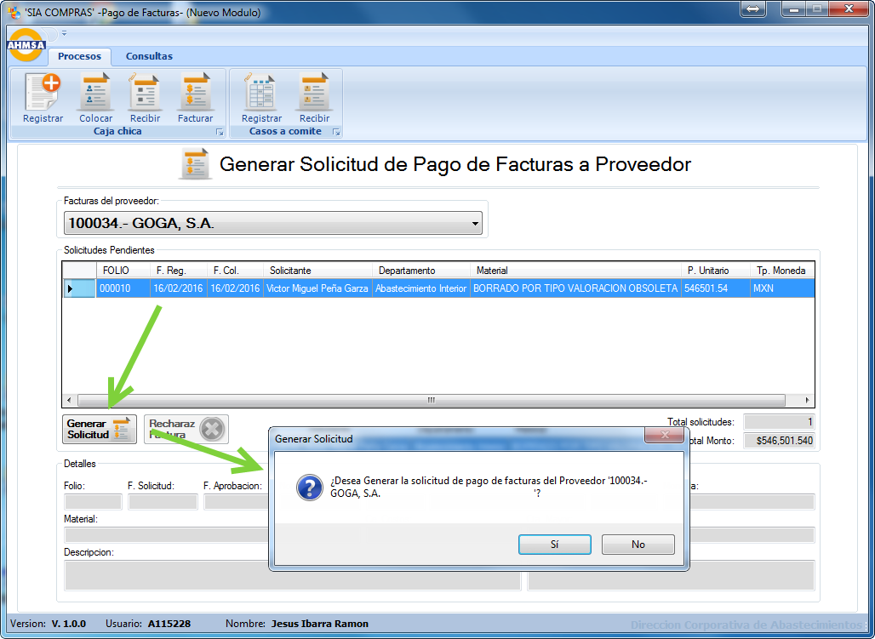
Generación de Solicitud de Pago

Slide 10
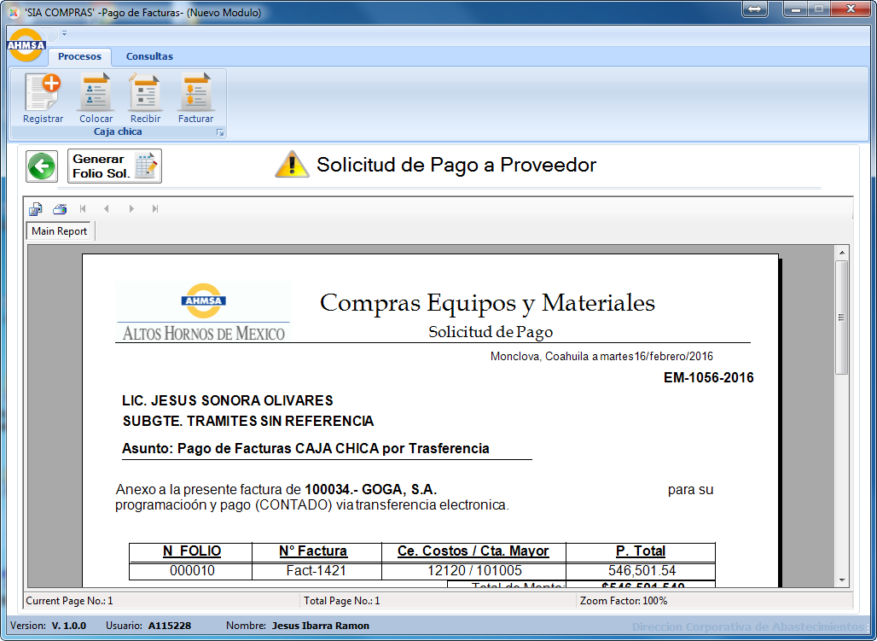
Generación de Solicitud de Pago

